Slide 1
데이터베이스 프로그래밍 기본 SQL
DDL(Data Definition Language)
DML(Data Manipulation Language)
DCL(Data Control Language)

Slide 2
학습목표
테이블의 구조와 제약조건을 생성, 삭제하고 수정하는 DDL(Data Definition Language)명령문을 작성할 수 있다.
한 개의 테이블에 대해 데이터를 삽입, 수정, 삭제하고 행을 조회하는 DML(Data Manipulation Language) 명령문을 작성할 수 있다.
업무 단위인 트랜잭션의 완료와 취소를 위한 DCL(Data Control Language) 명령문을 작성할 수 있다.

Slide 3
학습목표
생성된 테이블의 목록, 테이블의 구조와 제약조건을 파악하기 위해 데이터 사전을 조회하는 명령문을 작성할 수 있다.
[용어]
데이터 사전 : 데이터베이스 관리 시스템(DBMS)을 효율적으로 사용하기 위해 데이터베이스에 저장된 정보를 요약한 것. 즉, 일련의 데이터를 정의하고 설명해 주는 메타데이터(metadata)를 유지하는 것을 의미.

Slide 4
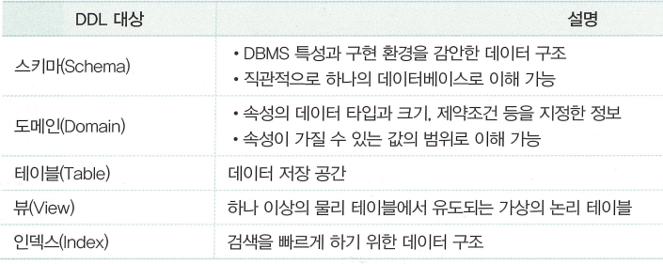
01. DDL
DDL(Data Definition Language) : ‘데이터를 정의하는 언어‘로서, ‘데이터를 담는 그릇을 정의하는 언어’이며, 이러한 그릇을 DBMS에서는 ‘오브젝트’라고 한다.
(오브젝트의 유형)

Slide 5
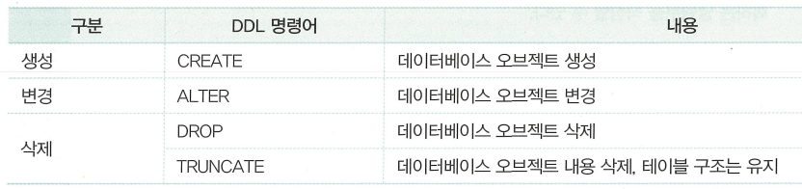
01. DDL
DDL(Data Definition Language) 유형

Slide 6
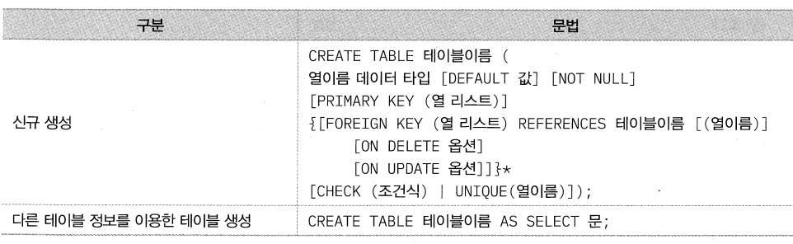
02. DDL(데이터 정의어)의 활용
테이블 생성

Slide 7
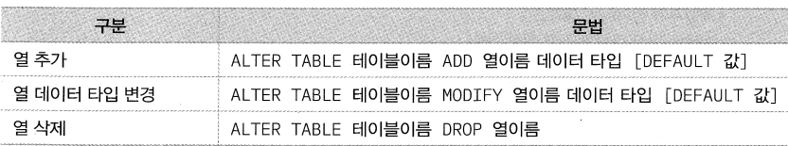
02. DDL(데이터 정의어)의 활용
테이블 변경

Slide 8
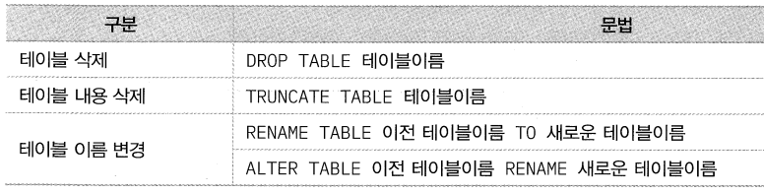
02. DDL(데이터 정의어)의 활용
테이블 삭제, 내용 삭제, 이름 변경

Slide 9
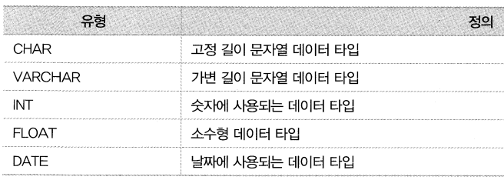
02. DDL(데이터 정의어)의 활용
데이터 타입
CHAR vs VARCHAR
=> 차이점 생각해보기.

Slide 10
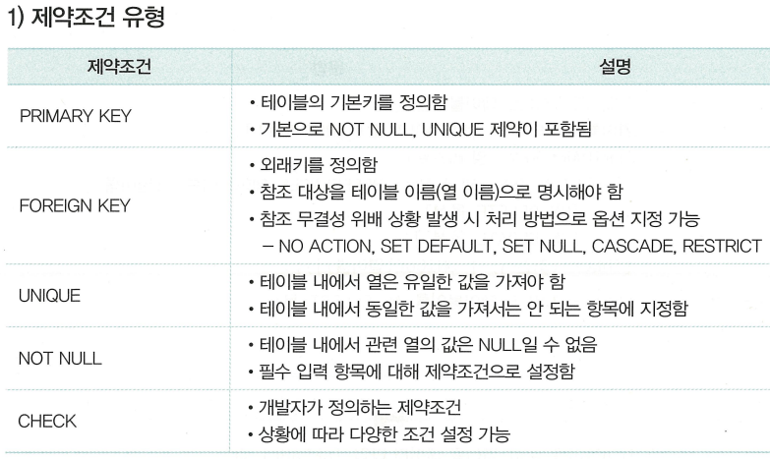
03. 제약조건 적용
제약조건 유형

Slide 11
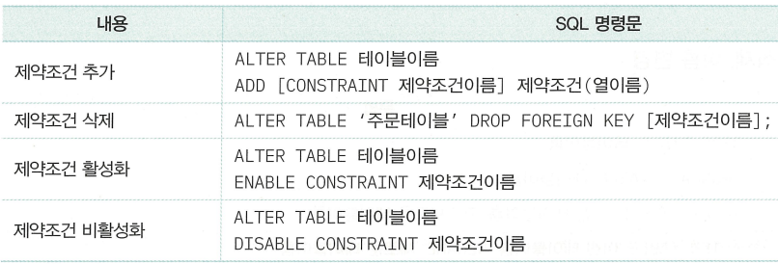
03. 제약조건 적용
‘ALTER TABLE’을 이용하여 테이블에 제약조건을 추가하거나 삭제할 수는 있으나 수정은 불가능합니다.
제약조건 변경

Slide 12
04. DDL 실습-1
테이블 생성 : CREATE
‘급여’라는 테이블을 생성하며 길이에 상관 없는 문자열로 ID와 고객명 컬럼을 설정하고, 나이는 숫자, 입사연도는 날짜로 정의 하시오.
‘기본 키’는 ID로 설정하고, ID와 입사연도는 공백을 허용하지 않으며, 입사 연도가 입력되지 않을 시 ‘2023-03-02’로 입력되도록 기본값을 설정 하시오.

Slide 13
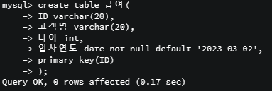
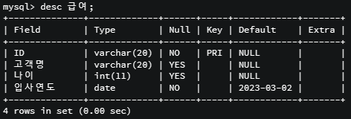
04. DDL 실습-1
생각해보기
입사연도의 기본값을 현재 날짜로 설명해보세요.

Slide 14

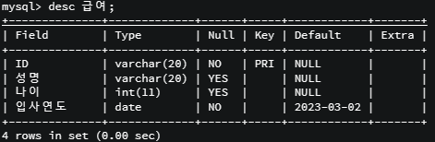
04. DDL 실습-2
컬럼 이름 및 타입 변경 : ALTER
급여 테이블의 고객명을 성명으로 변경하시오.

Slide 15

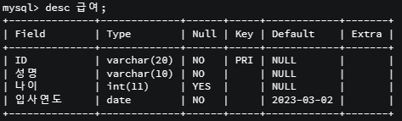
04. DDL 실습-2
컬럼 이름 및 타입 변경 : ALTER
급여 테이블의 성명 컬럼의 데이터 형식을 varchar(10)으로 변경하고 null 값을 허용하지 않도록 하시오.

Slide 16

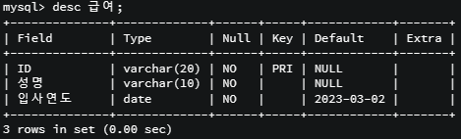
04. DDL 실습-2
컬럼 또는 테이블 삭제 : DROP
급여 테이블의 나이 컬럼만 삭제하시오.

Slide 17

04. DDL 실습-2
컬럼 또는 테이블 삭제 : DROP
급여 테이블을 삭제하시오.

Slide 18
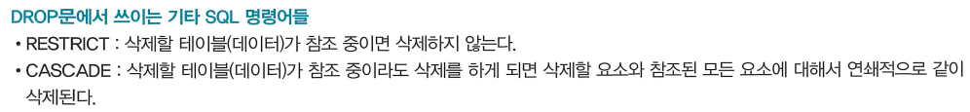
04. DDL 실습-3

Slide 19
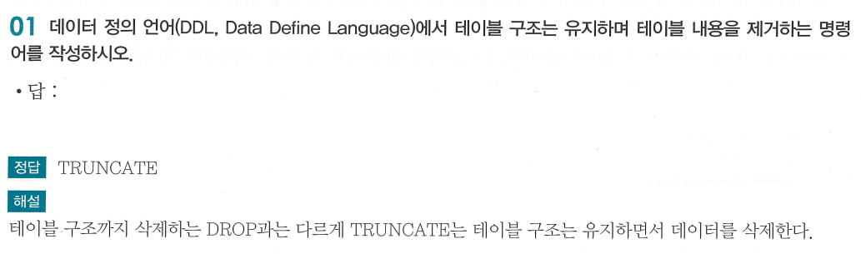
형성평가

Slide 20
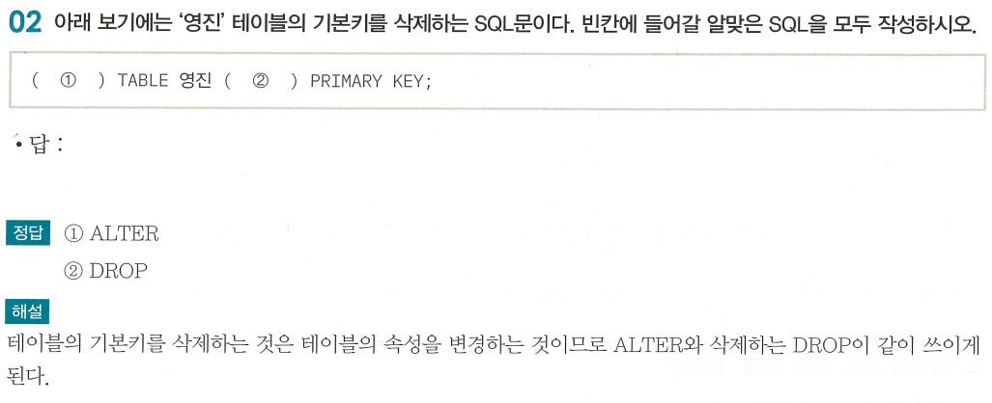
형성평가

